Slide 1

DEPARTAMENTO DE CIENCIAS DE LA VIDA Y DE LA AGRICULTURA
CARRERA DE INGENIERÍA AGROPECUARIA
TRABAJO DE TITULACIÓN, PREVIO A LA OBTENCIÓN DEL TÍTULO DE INGENIERO AGROPECUARIO
RESTAURACIÓN FORESTAL DE SUELOS PERTURBADOS DE LA AMAZONIA ECUATORIANA: EFECTO SOBRE LA PRODUCCIÓN DE HOJARASCA Y LA CONCENTRACION DE NUTRIENTES
AUTOR: SANI PINTO, HOMERO XAVIER
DIRECTOR: Ing. VILLACIS BUENAÑO, JAIME EMILIANO, PhD
SANGOLQUÍ
2019

Slide 2
CONTENIDO DE LA PRESENTACIÓN
INTRODUCCIÓN
  PROBLEMA
  JUSTIFICACIÓN E IMPORTANCIA
OBJETIVOS
METODOLOGÍA
RESULTADOS Y DISCUSIÓN
CONCLUSIONES
RECOMENDACIONES

Slide 3
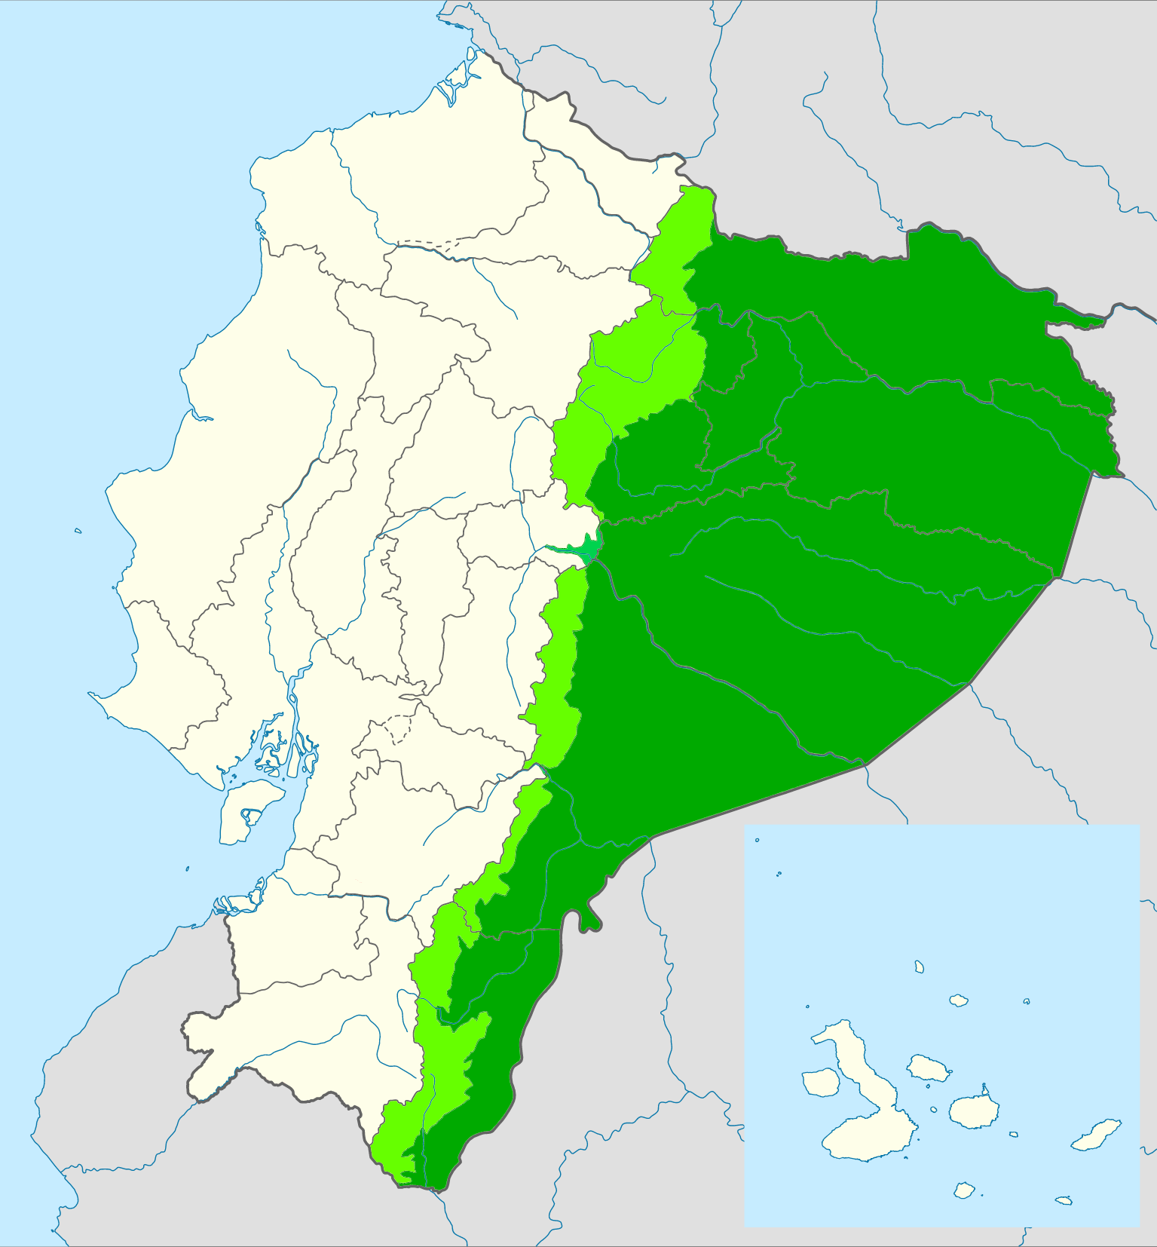
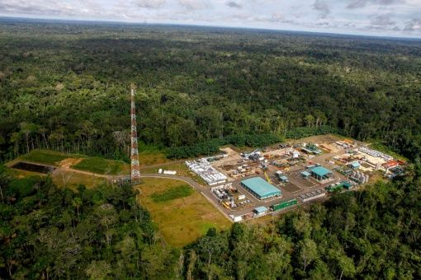
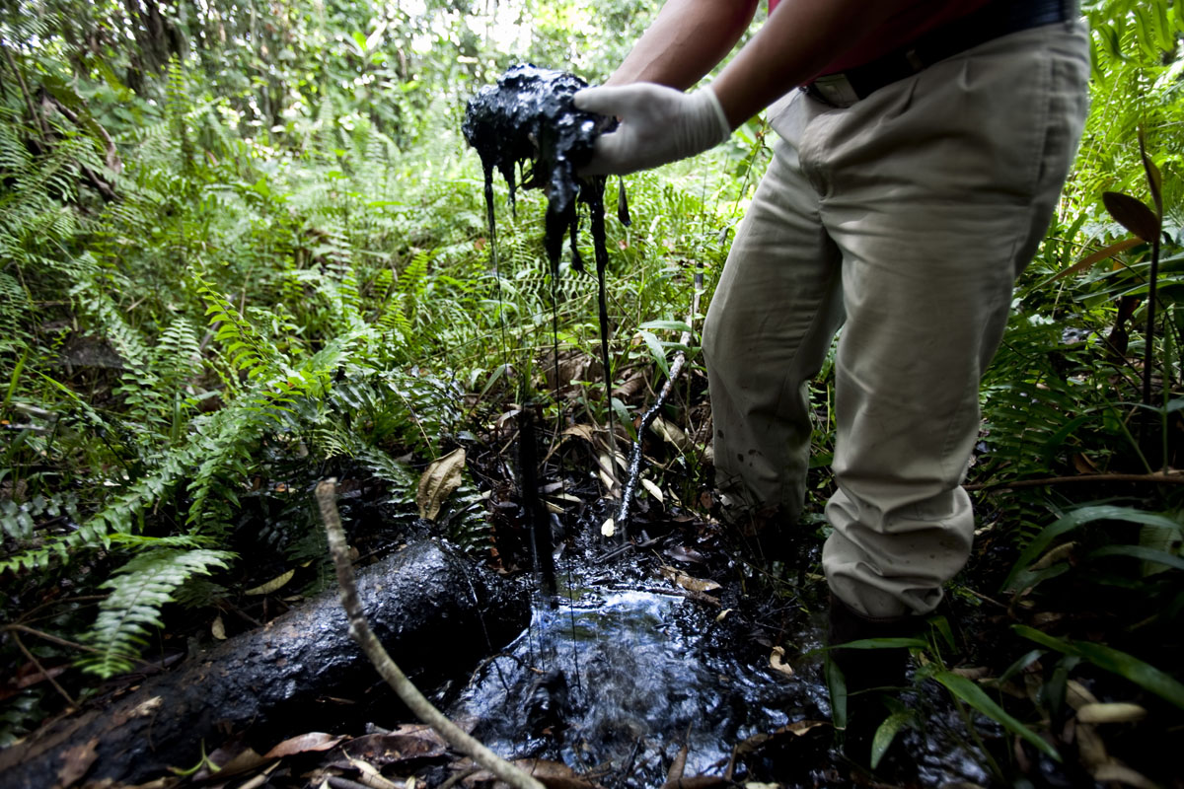
INTRODUCCIÓN
PROBLEMA
La Amazonía ecuatoriana representa el 41,8 % del territorio nacional ecuatoriano (IGM, 2010).
Se encuentran grandes reservas de petróleo y gas. Orellana y Sucumbíos son las provincias más afectadas.
Estas actividades presentan riesgos al medio ambiente (Antoni Rosell Melé, 2017).

Slide 4
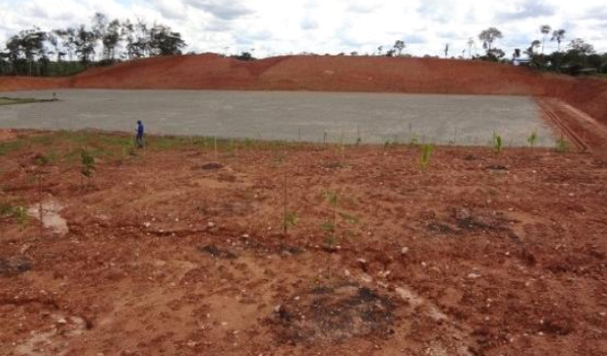
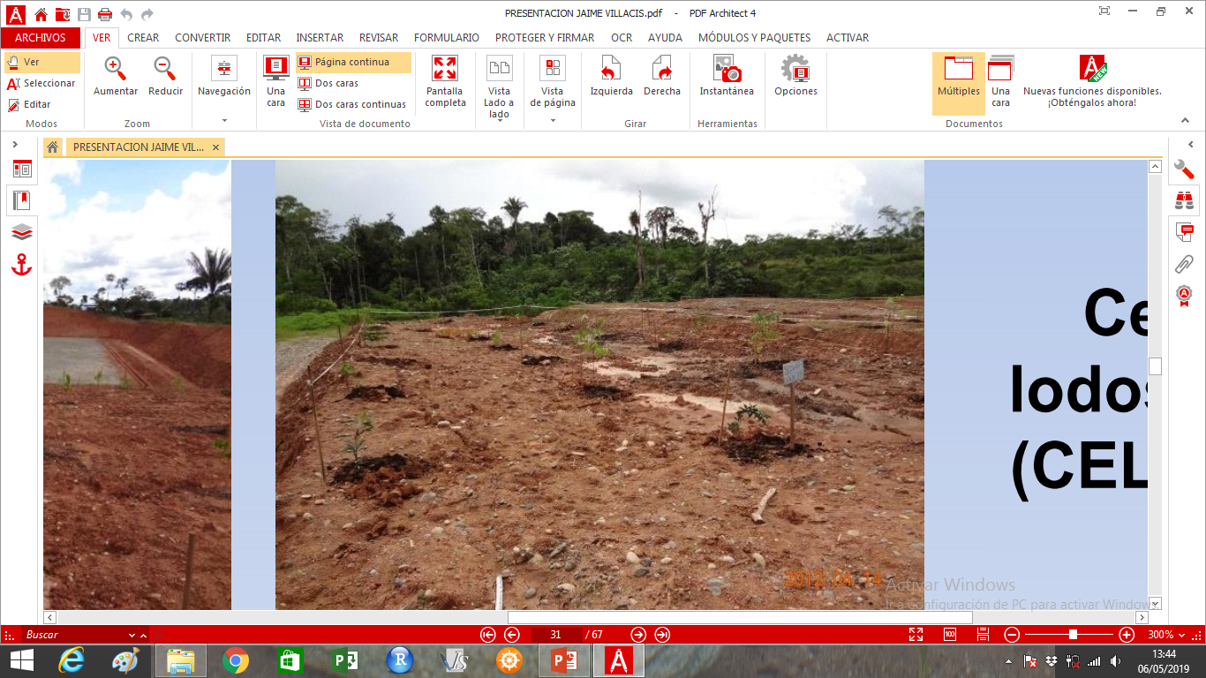
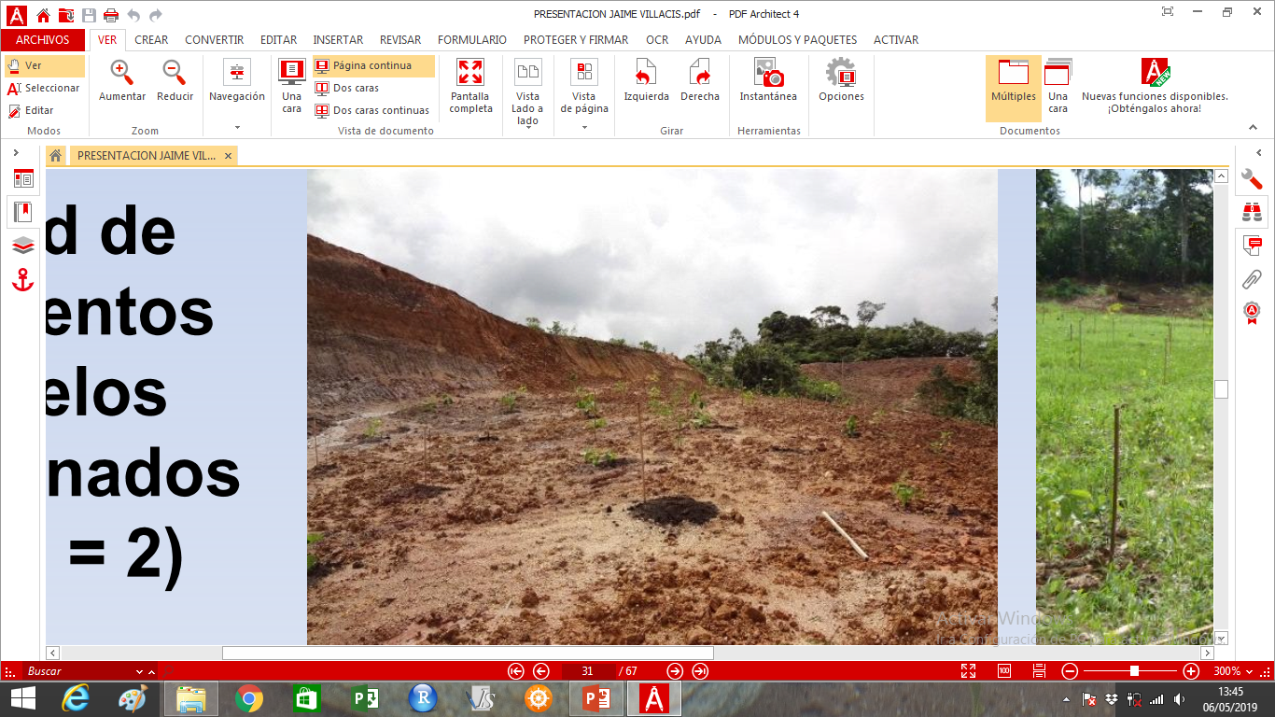
INTRODUCCIÓN
Plataformas que Circunscriben a los Pozos Petroleros
Celdas de Lodos y Ripios
Suelo Contaminado

Slide 5
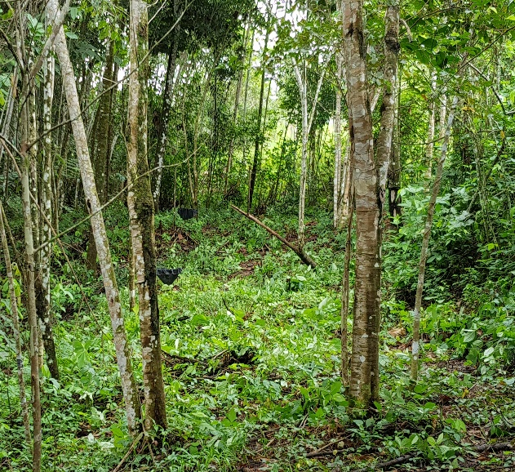
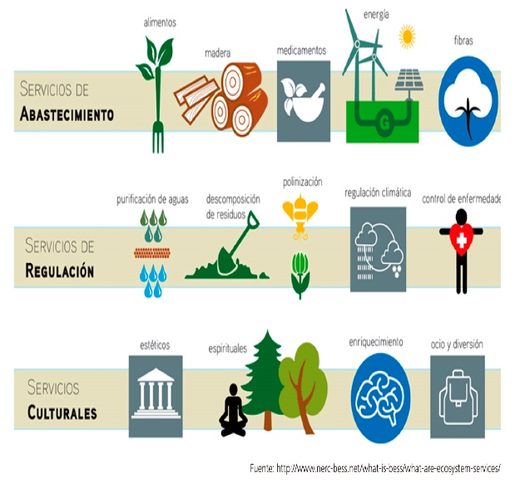
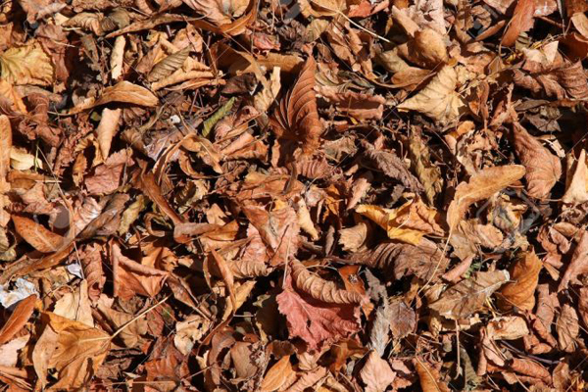
INTRODUCCIÓN
JUSTIFICACIÓN E IMPORTANCIA
Estudios sobre el desempeño de las especies sobre sitios perturbados (Villacís et al., 2016; Espinoza, 2018)
Una selección integral requiere la evaluación de Servicios ecosistémicos (Silva, 2018).
La producción de hojarasca y nutrientes representan los servicios ecosistémicos más importantes (Lanuza, 2016).

Slide 6
OBJETIVOS
GENERAL
Evaluar la producción de hojarasca y concentración de nutrientes que aportan las especies arbóreas plantadas sobre suelos afectados por los procesos de extracción de petróleo en la Amazonia ecuatoriana.

Slide 7
OBJETIVOS
ESPECÍFICOS
Cuantificar la producción de biomasa y la concentración de nutrientes de la hojarasca producida por las especies arbóreas.
Comparar la biomasa y la concentración de nutrientes en suelos perturbados y no perturbados por un periodo de seis meses.

Slide 8
HIPÓTESIS
Los árboles de las especies Platymiscium pinnatum, Zygia longifolia y Piptadenia pteroclada, plantadas en suelos perturbados producen menor cantidad de hojarasca y nutrientes que los árboles plantados en suelos no perturbados.

Slide 9
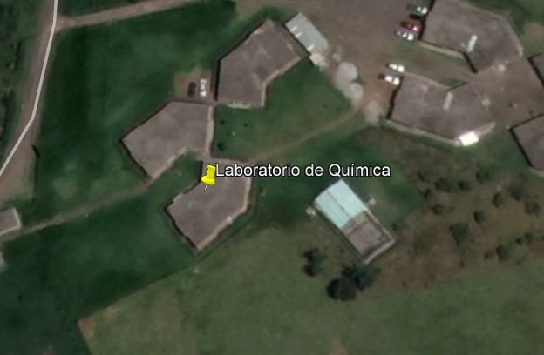
METODOLOGÍA
FASE DE CAMPO
Parcelas permanentes de muestreo ubicadas en los campos de explotación de Petroamazonas EP, en las provincias de Orellana y Sucumbíos
Altitud: Entre 255 a 300 m snm
Temperatura media anual: Desde 20 a 26 °C
Precipitación media anual: Desde 2 000 a 3 500 mm
Humedad Relativa. 85 %
Formación ecológica: Bosque húmedo tropical
FASE DE LABORATORIO
Laboratorio de Química IASA I (Hacienda “El Prado” – ESPE)
Notes:
Formación ecológica
Formación vegetal

Slide 10
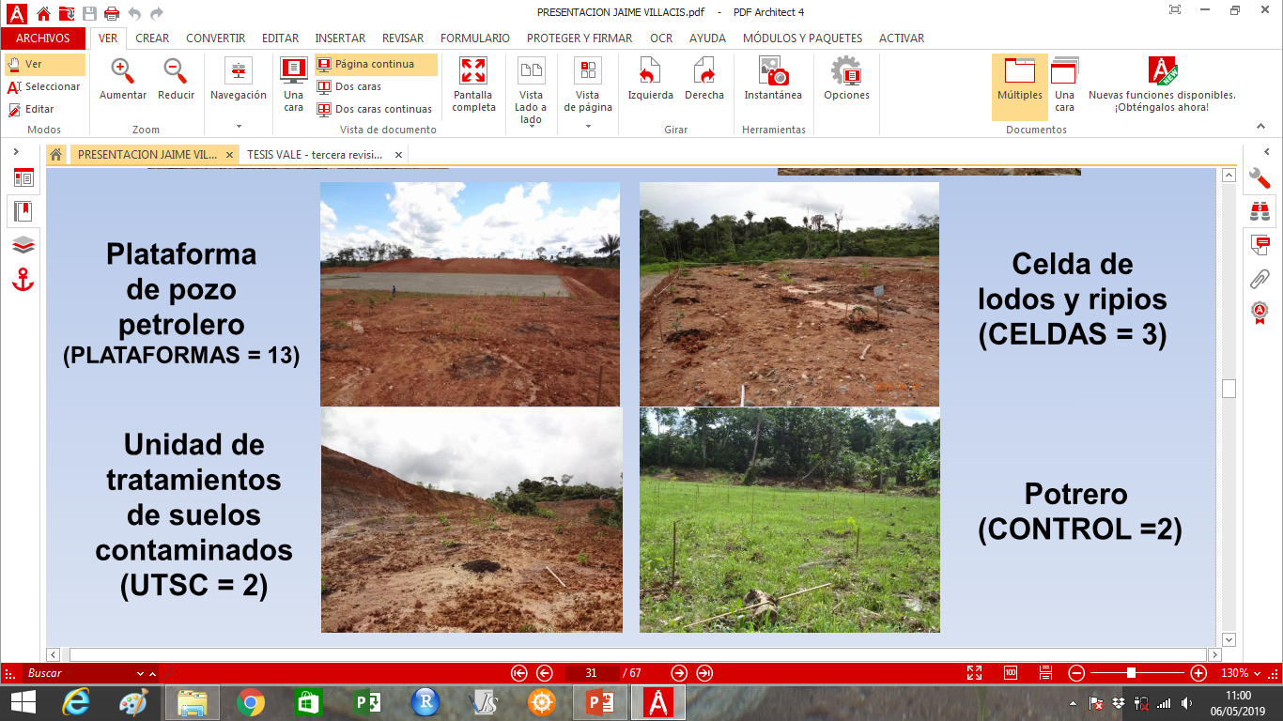
METODOLOGÍA
SELECCIÓN DE LOS SITIOS
PCPP
CLR
P
O
T
R
E
R
O
SC
Notes:
Pcpp: cuyabeno 20, sansahuaria 02
Clr: shushufindi estación 40, secoya 26
Sc: cgp lago 19, auca 2d
Pt: rivereños, secoya 2-3

Slide 11
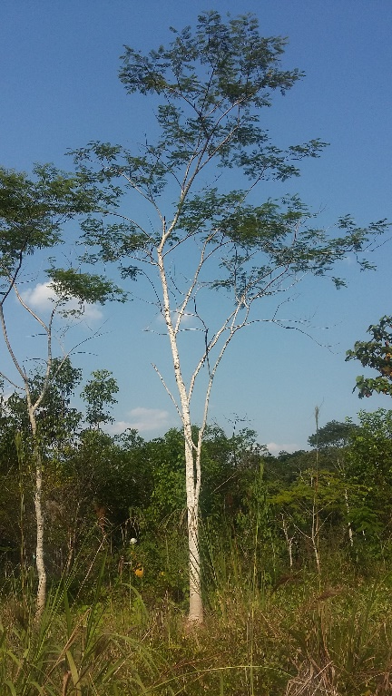
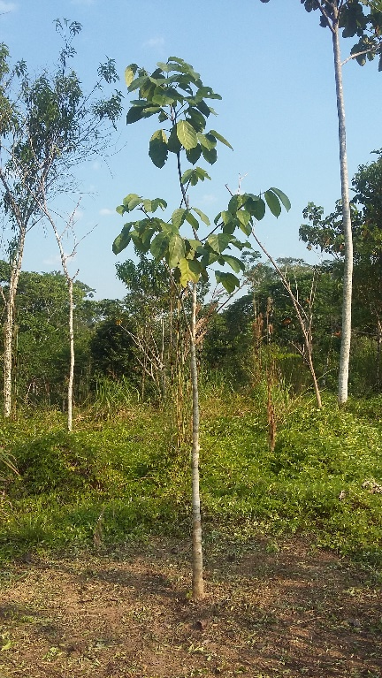
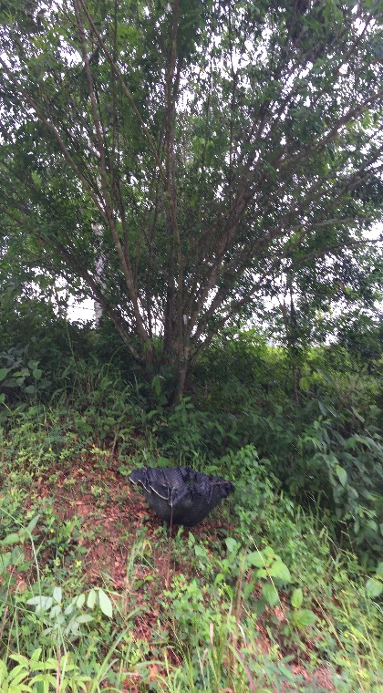
METODOLOGÍA
SELECCIÓN DE ESPECIES ARBÓREAS
Piptadenia pteroclada
Platymiscium pinnatum
Zigia longifolia

Slide 12
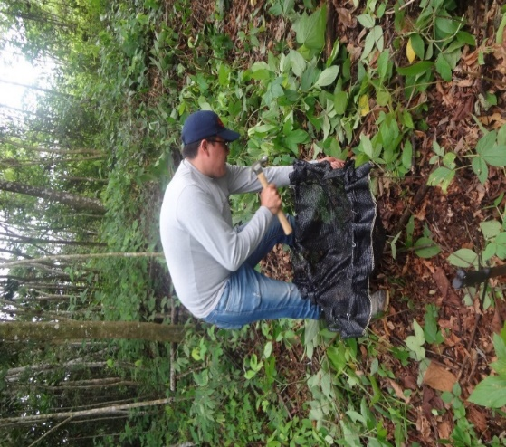
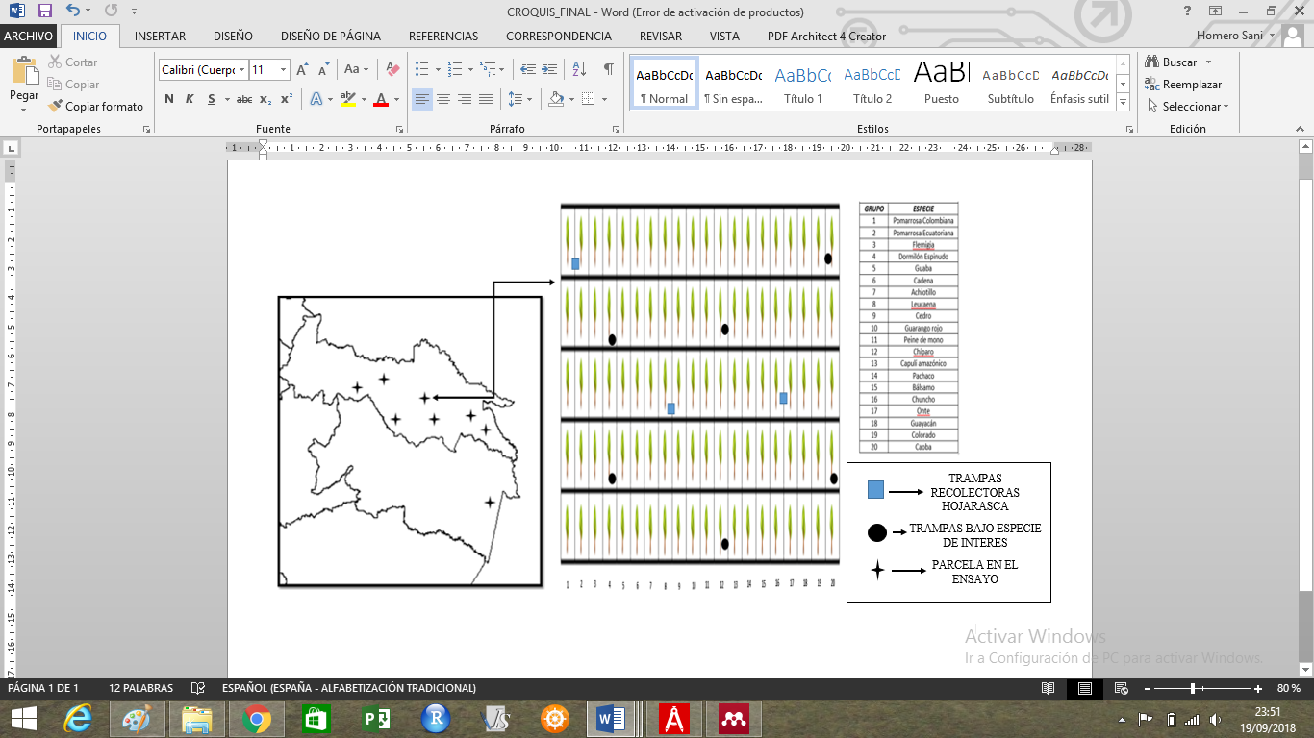
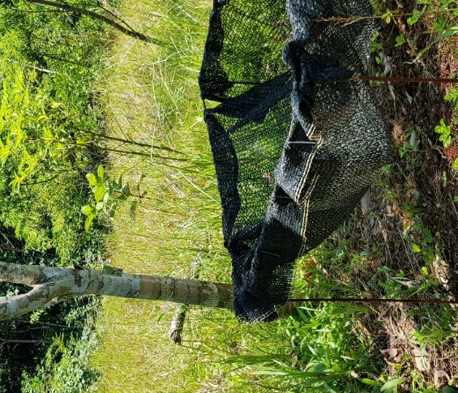
METODOLOGÍA
COLOCACIÓN DE TRAMPAS

Slide 13
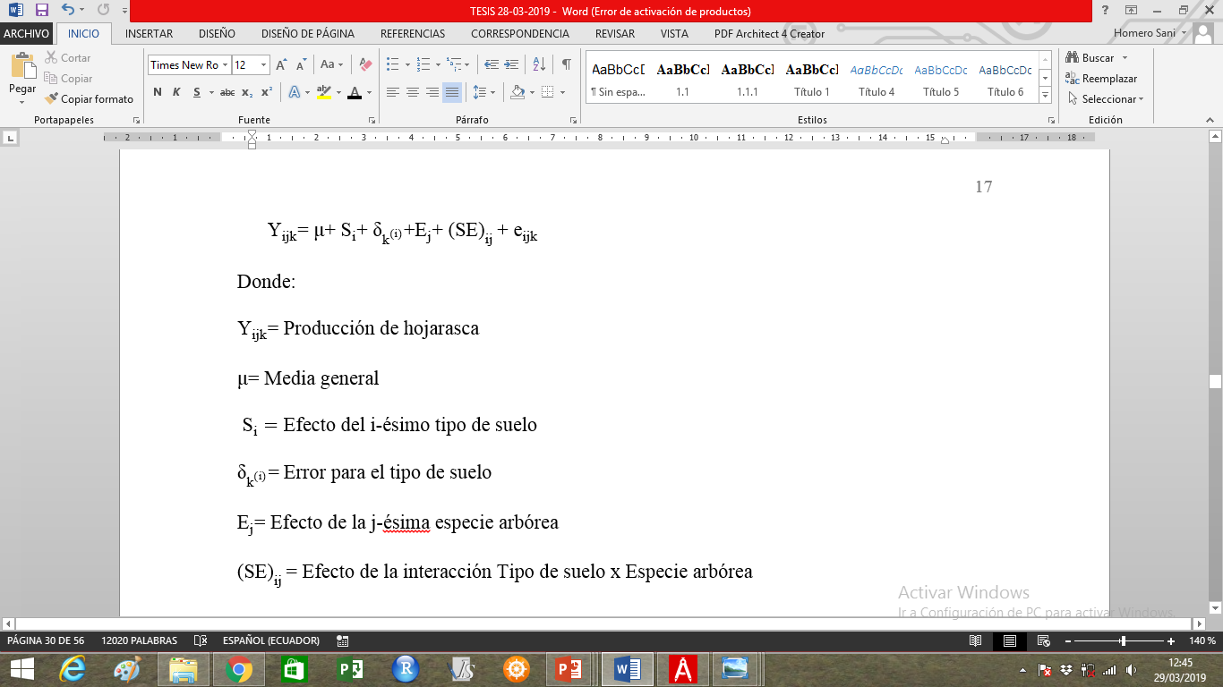
METODOLOGÍA
DISEÑO EXPERIMENTAL
El experimento se dispuso bajo un Diseño Completamente al azar en Parcela Dividida
Parcela grande: Sitio (SUELO CONTAMINADO, PCPP, CLR, POTRERO)
Parcela pequeña: Especies arbóreas (Platymiscium pinnatum, Zigia longifolia, Piptadenia pteroclada)

Slide 14
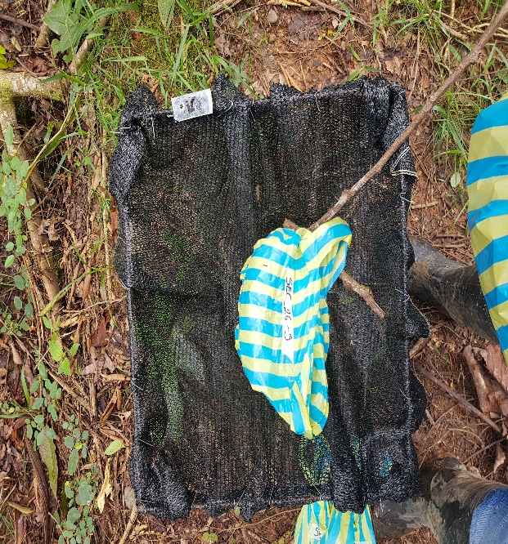
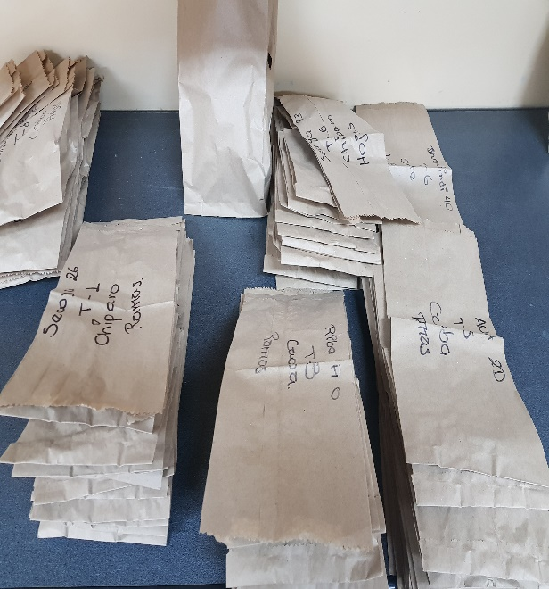
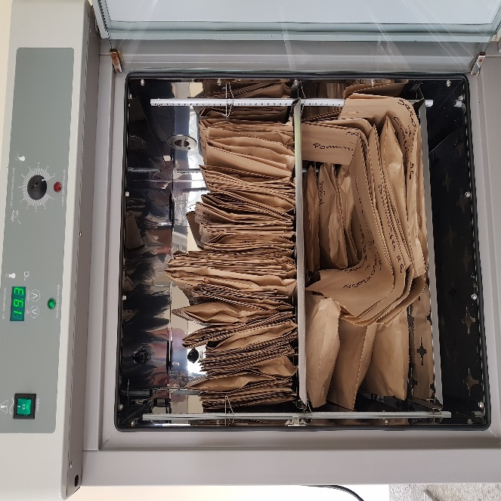
METODOLOGÍA
RECOLECCIÓN DE LAS MUESTRAS
Se realizaron 12 recolecciones cada 15 días (mayo a octubre de 2018).

Slide 15
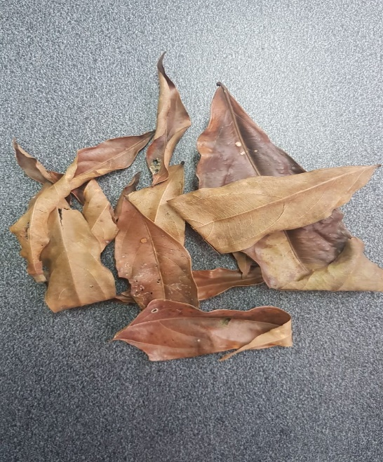
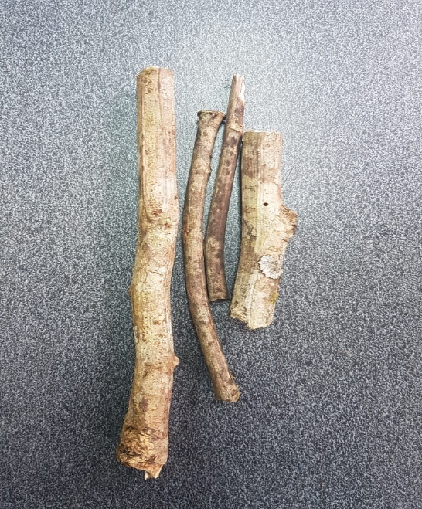
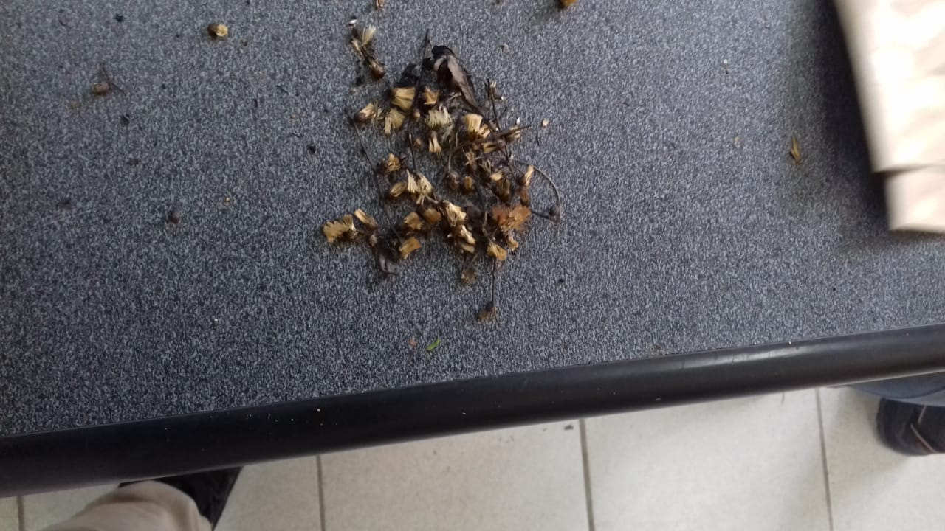
METODOLOGÍA
SEPARACIÓN DE COMPONENTE

Slide 16
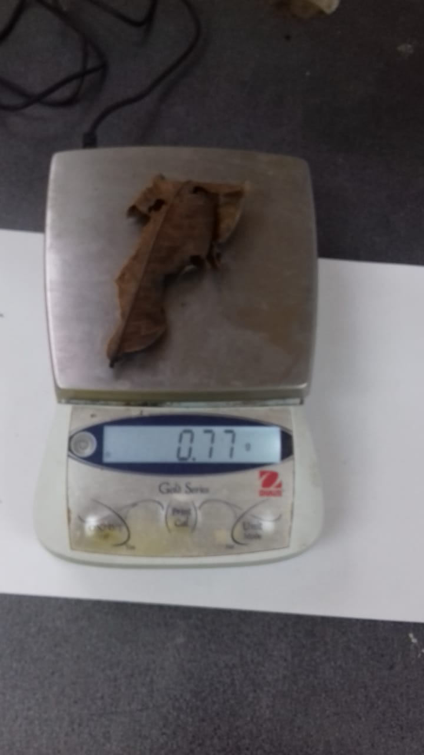
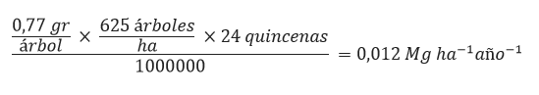
METODOLOGÍA
VARIABLES EVALUADAS
PRODUCCIÓN DE BIOMASA
Mg ha⁻¹ año⁻¹
Densidad de siembra: 625 arboles ha⁻¹
Notes:
Error balanza +-0,2 gr

Slide 17
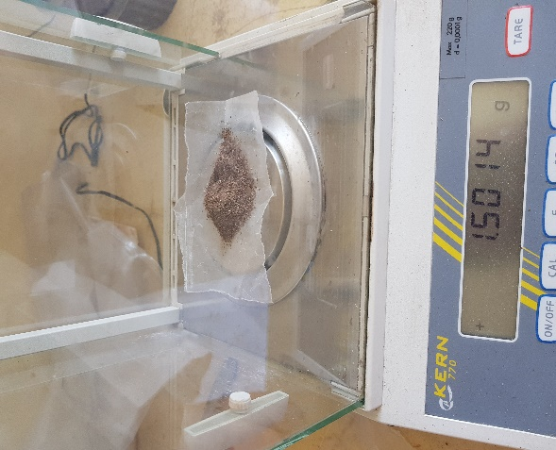
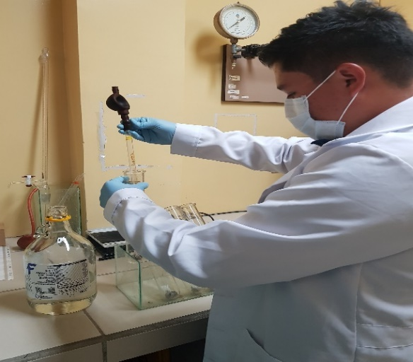
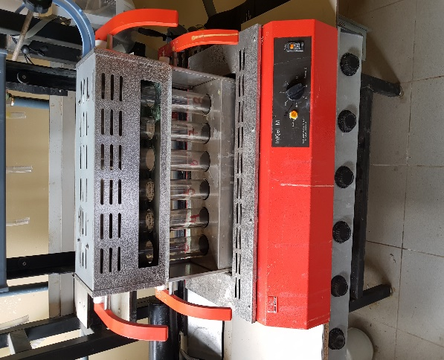
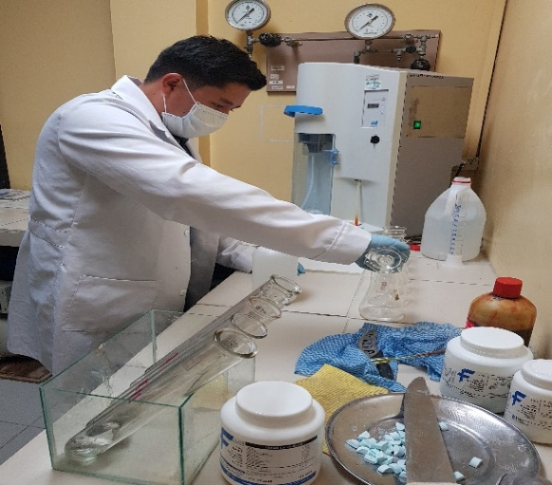
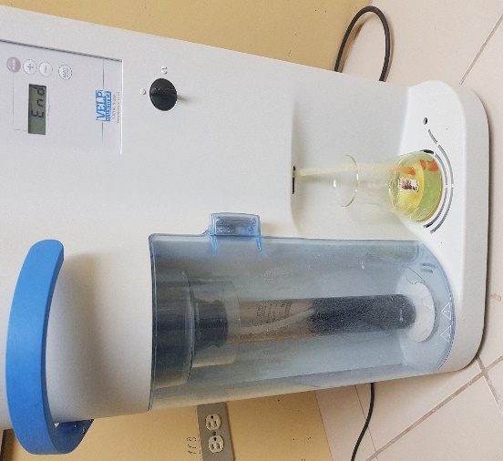
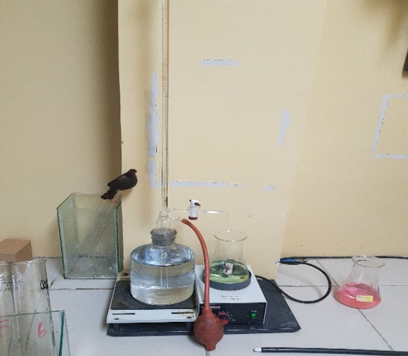
METODOLOGÍA
MACRO Y MICROELEMENTOS
NITRÓGENO
Notes:
Destilación
Sulfato de amonio, se separa el amonio por NaOH y se condensa con agua
0,1 M

Slide 18
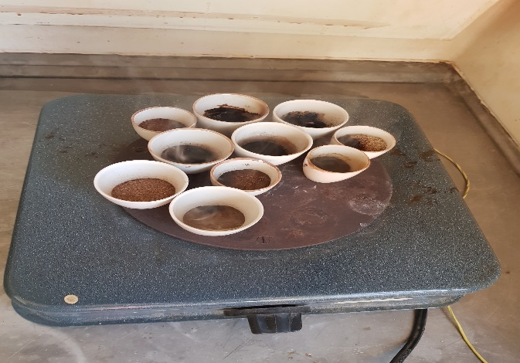
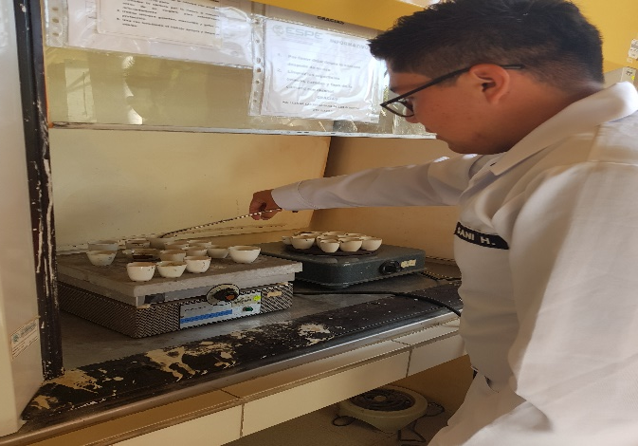
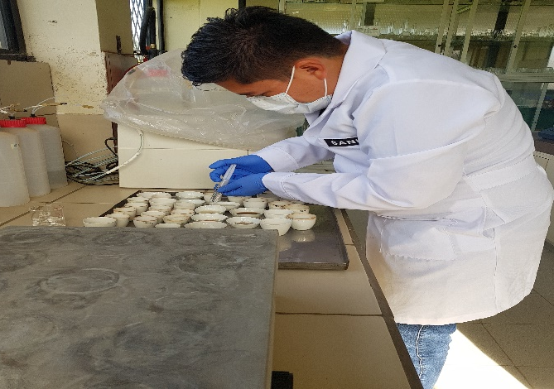
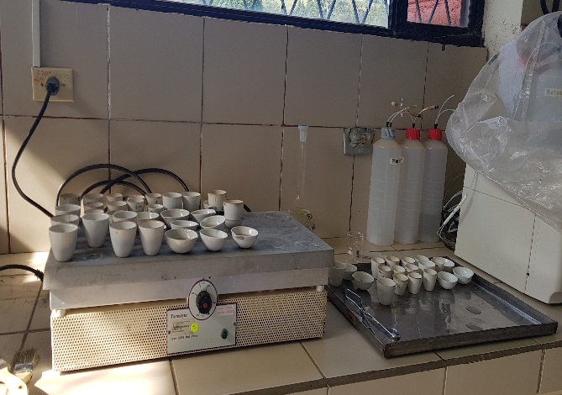
METODOLOGÍA
CALCINACIÓN
Notes:
Planchas calentamiento
2 ml agua
10 ml ac clorhídrico 2 M

Slide 19
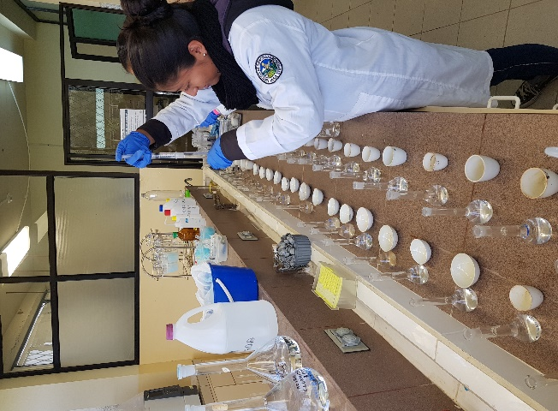
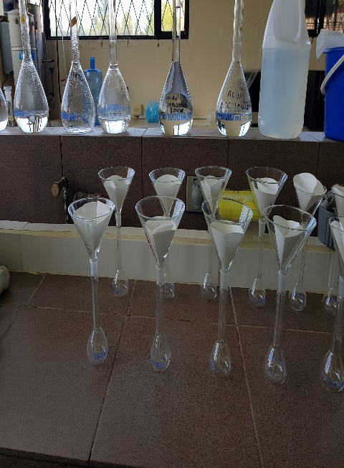
METODOLOGÍA
Ca, Mg, K
%
Cu, Zn, Mn, Fe, Na
mg*kg-1
NUTRIENTE | MUESTRA | ÓXIDO DE LANTANO (La₂0₃)
Cu, Zn, Fe | 7 ml
Ca, Mg | 0,5 ml | 9,5 ml
Na, K | 1 ml | 9 ml
Mn | 5 ml | 0,5 ml
Notes:
Tamaño del poro 125 mm.

Slide 20
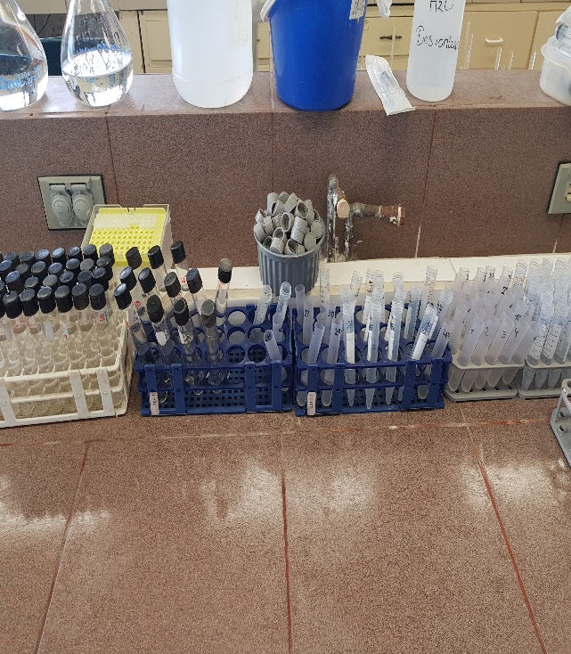
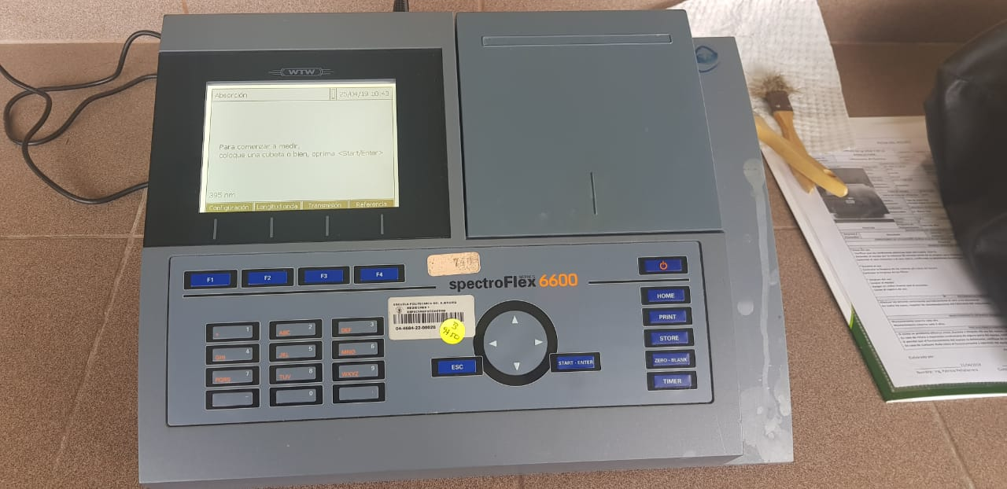
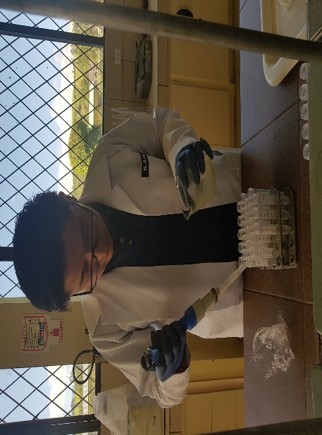
METODOLOGÍA
FÓSFORO (P %)
Notes:
molibdato vanadato de amonio 4 ml
Se observa la absorbancia (cantidad de luz que deja pasar la solución)
Estas variables fueron evaluadas en cada componente de la hojarasca y en total

Slide 21
METODOLOGÍA
ANÁLISIS ESTADÍSTICO
Estadística descriptiva (media, error estándar y técnicas gráficas).
Análisis de varianza usando modelos lineales generales y mixtos.
Pruebas de comparación de medias (LSD Fisher) al 5%, para sitio perturbado, especies arbóreas e interacciones.
La selección del modelo que mejor se ajustó a cada una de las variables se basó en los criterios de AIC y BIC.
Los análisis se realizaron en el software estadístico INFOSTAT y su interface con el software R (Di Rienzo et al. 2018).
Notes:
Los datos de las variables fueron evaluados mediante…..
Ademas se realizo…. Anava para un diseño en parcela dividida

Slide 22
RESULTADOS Y DISCUSIÓN
Producción de Biomasa por componente
 | CELDAS | POTRERO | PLATAFORMAS | SUELO CONTAMINADO
ORGANOS
FLORES | 0,25±0,00 a | 0,08±0,00 a | 0,03±0,03 a
FRUTO | 0,02±0,01 a | 0,04±0,00 a | 0,09±0,00 a | 0,03±0,01 a
HOJAS | 1,22±0,18 a | 1,11±0,21 a | 1,37±0,34 a | 0,94±0,20 a
RAMAS | 0,68±0,26 a | 0,45±0,11 a | 0,86±0,40 a | 0,29±0,19 a
SEMILLAS | 0,06±0,00
Salako (2001)
Rodríguez (2018)
Notes:
Con respecto a….
No se encontraron diferencias significativas
Sin embargo,
Esto concuerda con salako
Sin embargo rodriguez

Slide 23
RESULTADOS Y DISCUSIÓN
Producción de biomasa por especie arbórea
ESPECIE | BIOMASA (Mg/ha/año)
Cedrela odorata | 0,80±0,42 a
Flemingia macrophylla | 0,88±0,00 a
Inga densiflora | 0,42±0,00 a
Leucaena leucocephala | 0,49±0,00 a
Myrcia aff. Fallax | 0,60±0,11 a
No determinada | 1,40±0,00 a
Ormosia macrocalyx | 1,10±0,00 a
Piptadenia pteroclada | 2,38±0,49 a
Platymiscium pinnatum | 1,58±0,13 a
Stryphnodendron porcatum | 0,89±0,19 a
Syzygium jambos | 1,91±0,50 a
Vitex cymosa | 0,29±0,00 a
Zigya Longifolia | 3,07±0,62 a
Notes:
Con respecto a
No se encontraron diferencias significativas

Slide 24
RESULTADOS Y DISCUSIÓN
Notes:
En el siguiente grafico se muestra la produccion quincenal de biomasa de….,….,….sobre todos los sitos evaluados
En donde se observa que Zygia aporto la mayor cantidad de biomasa durante 9 evaluaciones
Hay que destacar que Piptadenia pico 75 y menor 150

Slide 25
RESULTADOS Y DISCUSIÓN
Producción de biomasa por sitio
SITIOS | BIOMASA (Mg/ha/año)
Celdas de lodos y ripios | 1,93±0,40 a
Plataformas | 2,09±0,55 a
Potreros | 1,57±0,25 a
Suelos Contaminados | 1,24±0,23 a
Lanuza (2016), 7,4 Mg ha⁻¹ año⁻¹
Kavinchan et al. (2015), 7,14 Mg ha⁻¹ año⁻¹
Castellanos y León (2010), 10,4 Mg ha⁻¹ año⁻¹
Goma-Tchimbakala y Bernhard-Reversat (2006), 6,79 Mg ha⁻¹ año⁻¹
Parrotta (1999) 10 Mg ha⁻¹ año⁻¹
Suelos perturbados: 1,75 Mg ha⁻¹ año⁻¹
Notes:
Con respecto a…. No hayd s
Bosque húmedo tropical
sitios en restauración norte de tailandia
Acacia mangium de 10 años
Terminalia superba 7 años en el Congo
Plantaciones de Casuarina equisetifolia y Leucaena leucocephala

Slide 26
RESULTADOS Y DISCUSIÓN
Notes:
En el siguiente grafico se muestra la produccion quincenal de biomasa aportada por los arboles de todas las especies sobre los sitos evaluados
En donde se observa que sobre Pcpp se produjo la mayor produccion de biomasa durante 4 evaluaciones
Sc 15 días

Slide 27
RESULTADOS Y DISCUSIÓN
Producción de biomasa por especie dentro de cada sitio
 | CELDA | POTRERO | PLATAFORMA | SUELOS CONTAMINADOS
ESPECIE
Piptadenia pteroclada | 1,44±0,22 a | 0,93±0,18 a | 1,56±0,71 a | 0,66±0,38 a
Platimiscium pinnatum | 0,87±0,47 a | 0,76±0,31 a | 0,82±0,29 a | 0,53±0,24 a
Zygia longifolia | 1,67±0,44 a | 1,46±0,52 a | 1,40±0,68 a | 0,86±0,45 a
Produjo 48,53 % y 22,47%
Celentano et al. (2011)
Noulekoun (2017)
3,07 Mg ha⁻¹ año⁻¹
Notes:
Plantaciones de Inga edulis pertenecientes a la misma familia fabacea
tierras de cultivo degradadas en Benin se obtuvieron producciones de 0,85 Mg ha año para Leucaena leucocephala y 0,11 mg ha año para Parkia biglobosa
Esto se puede explicar copas mas anchas y frondosas

Slide 28
RESULTADOS Y DISCUSIÓN
Concentración de nutrientes en ramas y hojas
 | RAMAS | HOJAS
PORCENTAJE
Mg | 0,00±0,00 b | 0,00±0,00 a
K | 0,00±0,00 b | 0,00±0,00 a
N | 1,22±0,08 b | 1,65±0,04 a
C | 47,71±0,08 a | 47,27±0,04 a
mg*kg-1
Cu | 0,54±0,08 b | 0,89±0,08 a
Zn | 4,77±0,42 b | 6,06±0,22 a
Mn | 7,53±0,81 b | 12,54±0,42 a
Fe | 5,09±0,49 b | 6,52±0,31 a
Relación
C:N | 49,04±3,78 a | 32,36±0,94 b
C:P | 1238,48±111,81 a | 740,99±27,74 b
0,92 %
Rodríguez (2018)

Slide 29
RESULTADOS Y DISCUSIÓN
Concentración de nutrientes en ramas y hojas
 | RAMAS | HOJAS
PORCENTAJE
Mg | 0,00±0,00 b | 0,00±0,00 a
K | 0,00±0,00 b | 0,00±0,00 a
N | 1,22±0,08 b | 1,65±0,04 a
C | 47,71±0,08 a | 47,27±0,04 a
mg*kg-1
Cu | 0,54±0,08 b | 0,89±0,08 a
Zn | 4,77±0,42 b | 6,06±0,22 a
Mn | 7,53±0,81 b | 12,54±0,42 a
Fe | 5,09±0,49 b | 6,52±0,31 a
Relación
C:N | 49,04±3,78 a | 32,36±0,94 b
C:P | 1238,48±111,81 a | 740,99±27,74 b
Rodríguez (2018)
Singh (2018)
Notes:
Plantaciones de Eucalyptus globulus
En análisis de diez especies arbóreas multipropósito plantadas en suelos sódicos de aluvión

Slide 30
RESULTADOS Y DISCUSIÓN
Concentración de nutrientes en el follaje de los árboles
Nutrientes | ESPECIE | CONCENTRACIÓN
Mg (%) | Ormosia macrocalyx | 0,003
K (%) | Ormosia macrocalyx | 0,0032
N (%) | Zygia longifolia | 1,67
C (%) | Myrcia aff. follax | 48,14
Cu (mg kg-1) | Platimiscium pinnatum | 1,77
Zn (mg kg-1) | Platimiscium pinnatum | 7,59
Mn (mg kg-1) | Ormosia macrocalyx | 17,11
Fe (mg kg-1) | Myrcia aff. follax | 8,59
C:N | Myrcia aff. follax | 63,57
N:P | Zygia longifolia | 27,66
(Villacís et al., 2016)
Montenegro (2005)
Notes:
Estos resultados se pueden deber a que las especies tienen un comportamiento adquisitivo
Concuerda con…. Plantaciones de Erythrina poeppigiana familia fabácea
comportamiento adquisitivo

Slide 31
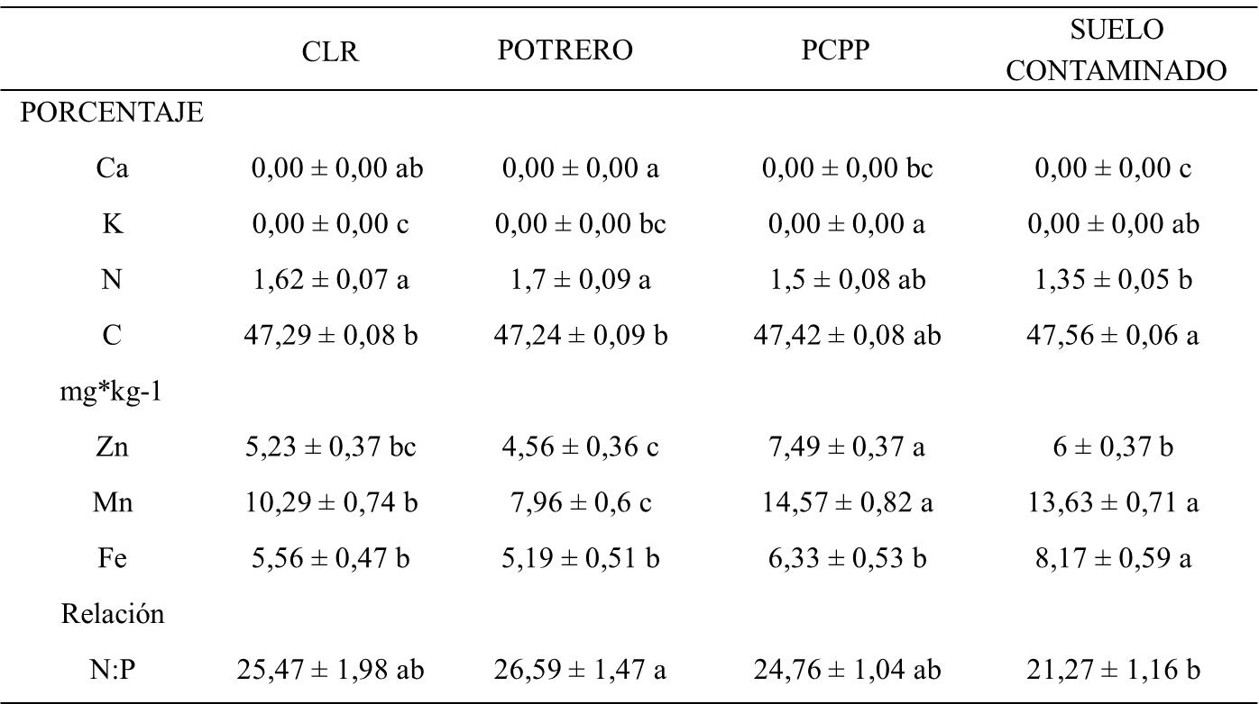
RESULTADOS Y DISCUSIÓN
Concentración de nutrientes en la hojarasca por sitios
 | CLR | POTRERO | PCPP | SUELO CONTAMINADO
PORCENTAJE
Ca | 0,00 ± 0,00 ab | 0,00 ± 0,00 a | 0,00 ± 0,00 bc | 0,00 ± 0,00 c
K | 0,00 ± 0,00 c | 0,00 ± 0,00 bc | 0,00 ± 0,00 a | 0,00 ± 0,00 ab
N | 1,62 ± 0,07 a | 1,7 ± 0,09 a | 1,5 ± 0,08 ab | 1,35 ± 0,05 b
C | 47,29 ± 0,08 b | 47,24 ± 0,09 b | 47,42 ± 0,08 ab | 47,56 ± 0,06 a
mg*kg-1
Zn | 5,23 ± 0,37 bc | 4,56 ± 0,36 c | 7,49 ± 0,37 a | 6 ± 0,37 b
Mn | 10,29 ± 0,74 b | 7,96 ± 0,6 c | 14,57 ± 0,82 a | 13,63 ± 0,71 a
Fe | 5,56 ± 0,47 b | 5,19 ± 0,51 b | 6,33 ± 0,53 b | 8,17 ± 0,59 a
Relación
N:P | 25,47 ± 1,98 ab | 26,59 ± 1,47 a | 24,76 ± 1,04 ab | 21,27 ± 1,16 b
Notes:
Acacia mangium

Slide 32
RESULTADOS Y DISCUSIÓN
Nutrientes en la hojarasca colectada en sitios perturbados y no perturbados
 | SITIOS PERTURBADOS | POTREROS
PORCENTAJE
Ca | 0,0024 | 0,0026
Mg | 0,0023 | 0,0024
K | 0,0025 | 0,0024
P | 0,07 | 0,07
N | 1,49 | 1,7
C | 47,42 | 47,24
mg kg⁻¹
Cu | 0,84 | 0,74
Zn | 6,24 | 4,56
Mn | 12,83 | 7,96
Fe | 6,69 | 5,19
Na | 1,94 | 2,07
Relación
C:N | 37,43 | 32,96
N:P | 23,83 | 26,59
Lugo et al. (2004)
Lanuza (2016)
Castellanos y León (2010)
Chapin III et al. (2011)
(Aerts y Chapin 2000; Townsend et al. 2007)
Espinoza (2018)
Notes:
Plantaciones de Acacia mangium
Menciona que mayor a 25 favorece a la colonización de microorganismos y mineralización de nutrientes

Slide 33
CONCLUSIONES
La hojarasca total promedio sobre los suelos perturbados fue de 5,48 Mg ha⁻¹ año⁻¹, superior a la hojarasca obtenida en los potreros de 5.33 Mg ha⁻¹ año⁻¹.
Los árboles de Zygia longifolia produjeron mayor cantidad de hojarasca que el resto de especies (1,31 Mg ha⁻¹ año⁻¹), inferior al valor producido en los potreros de 1,46 Mg ha⁻¹ año⁻¹.
Las hojas presentes en la hojarasca recolectada en todos los sitios, presentó valores mayores de Mg, K, P, N, Cu, Zn, Mn, Fe y Na que en el resto de componentes.
La biomasa producida por los individuos de Platimiscium pinnatum, Piptadenia pteroclada y Zygia longifolia, presentó valores mayores de N, Cu y Zn que la hojarasca producida por los árboles del resto de especies.

Slide 34
CONCLUSIONES
La biomasa colectada en los potreros presentó valores mayores de Ca, Mg, N y Na que la biomasa colectada en los suelos perturbados.
La biomasa colectada en los suelos perturbados presentó valores mayores de K, P, C, Cu, Zn, Mn y Fe que la biomasa colectada en los potreros.

Slide 35
RECOMENDACIONES
Continuar evaluando el aporte de biomasa y nutrientes de los árboles sobre suelos perturbados a fin de valorar estos servicios ecosistémicos de producción primaria por más tiempo.
Realizar una evaluación y valoración de los servicios ecosistémicos de aprovisionamiento que las plantaciones aportan como: regulación del clima, polinización de cultivos, restauración de suelos perturbados, alimentos, madera y medicinas naturales que las especies pueden aportar a largo plazo.
Identificar la incidencia de estas especies arbóreas sobre suelos perturbados en la presencia de macro y micro fauna.

Slide 36


AGRADECIMIENTOS
CONVENIO ESPECÍFICO DE COOPERACION TÉCNICA-CIENTÍFICA ENTRE PETROAMAZONAS EP Y LA UNIVERSIDAD DE LAS FUERZAS ARMADAS ESPE
2017-2020

